Slide 1
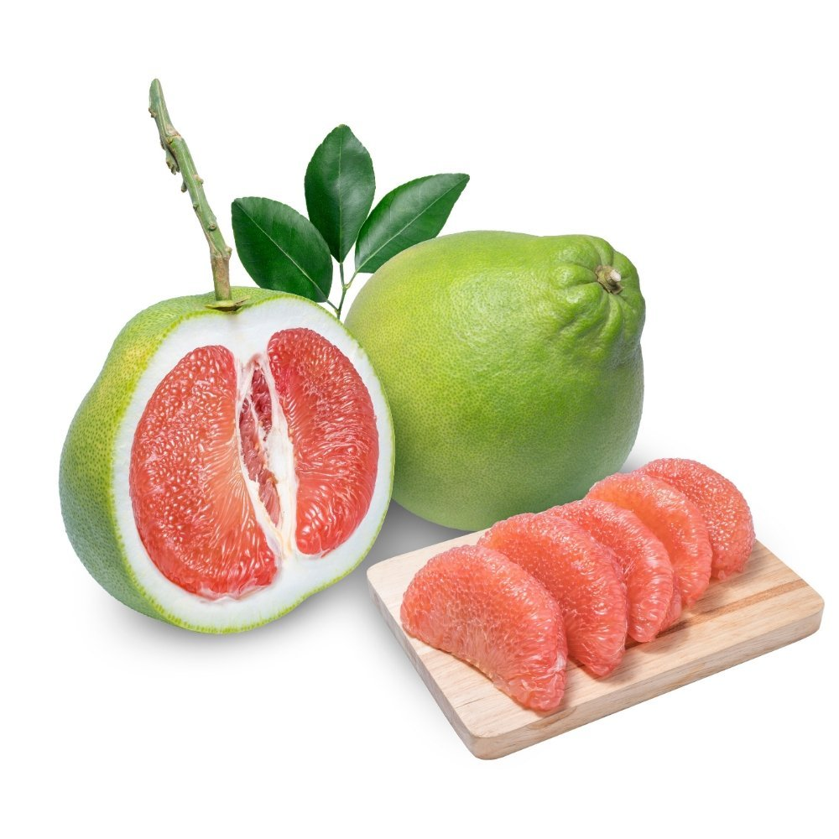
Tròn như quả bóng màu xanh
Đung đưa trên cành chờ Tết Trung thu.
Là quả gì?
Em giải câu đố
Notes:
Hoạt động 3: (3 phút) Chia sẻ.

Slide 2
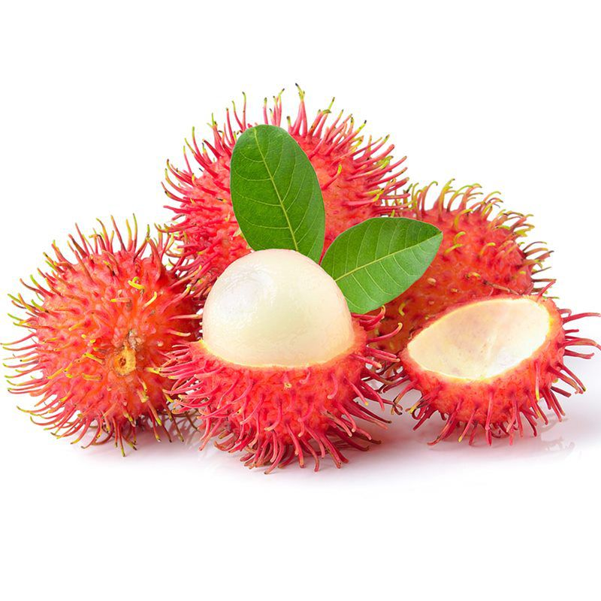
Quả gì có vỏ gai mềm
Đến khi chín đỏ thoạt nhìn tưởng hoa.
Là quả gì?
Em giải câu đố
Notes:
Hoạt động 3: (3 phút) Chia sẻ.

Slide 3
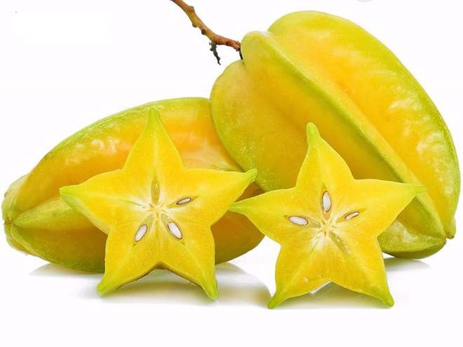
Có múi, có khía vàng au
Chim khôn ăn quả hẹn sau trả vàng.
Là quả gì?
Em giải câu đố
Notes:
Hoạt động 3: (3 phút) Chia sẻ.

Slide 4
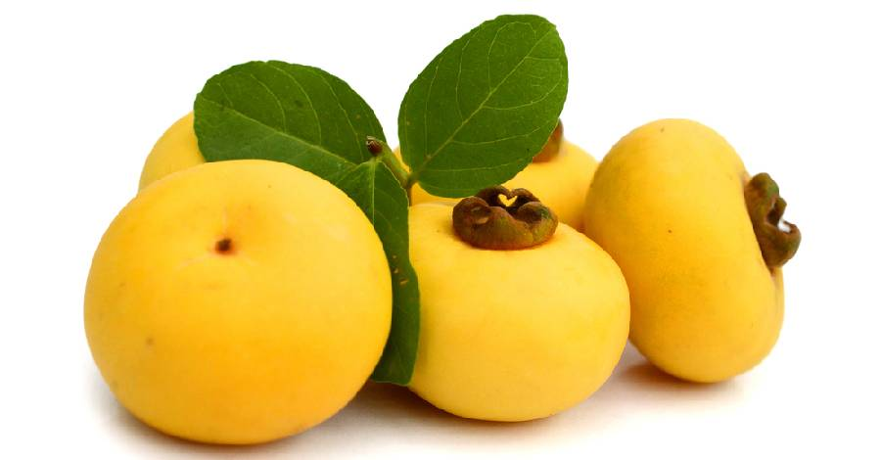
Béo tròn mặc áo vàng chanh
Ngày xưa cô Tấm hiền lành gửi thân.
Là quả gì?
Em giải câu đố
Notes:
Hoạt động 3: (3 phút) Chia sẻ.

Slide 5
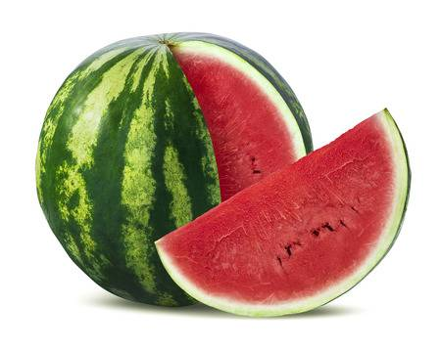
Quê em ở chốn đảo xa
An Tiêm thuở ấy làm quà tặng vua.
Là quả gì?
Em giải câu đố
Notes:
Hoạt động 3: (3 phút) Chia sẻ.

Slide 6
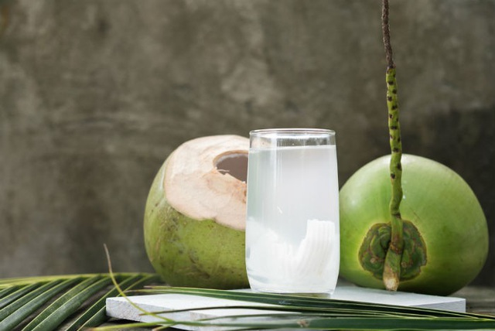
Quả gì ở tận trên cao
Không phải giếng đào mà có nước trong?
Là quả gì?
Em giải câu đố
Notes:
Hoạt động 3: (3 phút) Chia sẻ.

Slide 7
ĐỌC
Mùa vàng
Thu về, những quả hồng đỏ mọng, những hạt dẻ nâu bóng, những quả na mở to mắt, thơm dìu dịu. Biển lúa vàng ươm. Gió nổi lên và sóng lúa vàng dập dờn trải tới chân trời.
Minh ríu rít bên mẹ:
- Mẹ ơi, con thấy quả trên cây đều chín hết cả rồi. Các bạn ấy đang mong có người đến hái đấy. Nhìn quả chín ngon thế này, chắc các bác nông dân vui lắm mẹ nhỉ?
- Đúng thế con ạ.
- Nếu mùa nào cũng được thu hoạch thì thích lắm, phải không mẹ?
Mẹ âu yếm nhìn Minh và bảo:
- Con nói đúng đấy! Mùa nào thức ấy. Nhưng để có cái thu hoạch, trước đó người nông dân phải làm rất nhiều việc. Họ phải cày bừa, gieo hạt và ươm mầm. Rồi mưa nắng, hạn hán, họ phải chăm sóc vườn cây, ruộng đồng. Nhờ thế mà cây lớn dần, ra hoa kết trái và chín rộ đấy.
- Mẹ ơi, con hiểu rồi. Công việc của các bác nông dân vất vả quá mẹ nhỉ?

Slide 8
Gió nổi lên và sóng lúa vàng dập dờn trải tới chân trời.
Nếu mùa nào cũng được thu hoạch thì thích lắm, phải không mẹ?

Slide 10
: (lúa) chuyển động lên xuống nhịp nhàng
Dập dờn
Notes:
Hoạt động 4: (25 phút) Luyện đọc.
+ nhú: mới nhô lên, bắt đầu hiện ra một phần
Đọc lại từ khó.

Slide 11
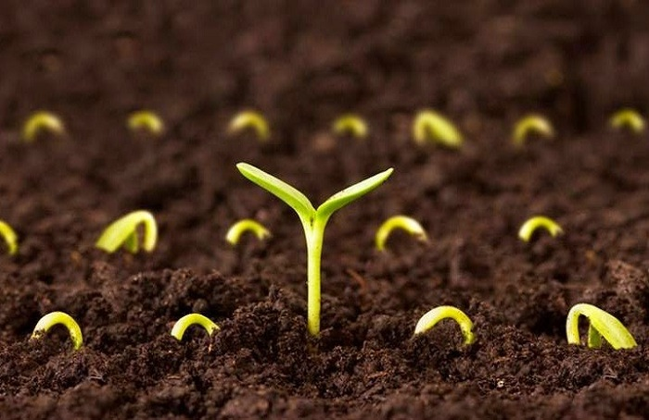
Ươm mầm
: gieo hạt cho mọc thành cây non.
Notes:
Hoạt động 4: (25 phút) Luyện đọc.
+ nhú: mới nhô lên, bắt đầu hiện ra một phần
Đọc lại từ khó.

Slide 12
Mùa nào thức nấy
Notes:
Hoạt động 4: (25 phút) Luyện đọc.
+ nhú: mới nhô lên, bắt đầu hiện ra một phần
Đọc lại từ khó.

Slide 14
TIẾT 2
Tìm hiểu văn bản

Slide 15
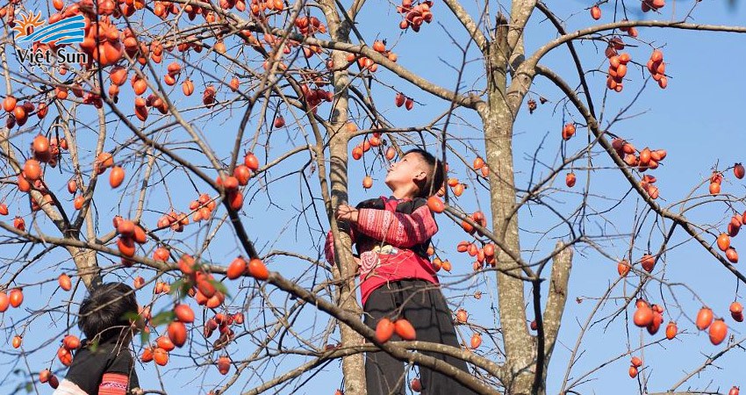
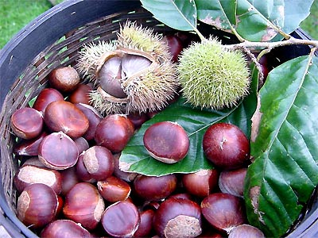
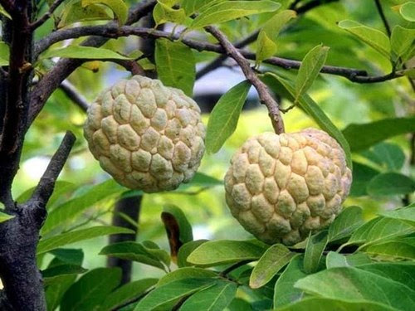
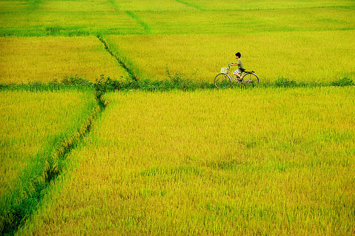
1. Những loài cây, loại quả nào được nói tới khi mùa thu về?
- Đó là: quả hồng đỏ mọng, hạt dẻ nâu bóng, quả na mở mắt, biển lúa vàng dập dờn trong gió.
Notes:
Hoạt động 5: (10 phút) Thực hành.
GV yêu cầu HS đọc lại bài đọc và tìm kiếm thông tin để trả lời câu hỏi.
GV tổ chức cho HS thảo luận theo nhóm 4 để trả lời các câu hỏi
-> Các nhóm chia sẻ, nhận xét, bổ sung lẫn nhau.
-> GV kết luận về ND bài tập đọc: (slide đã hiện)

Slide 16
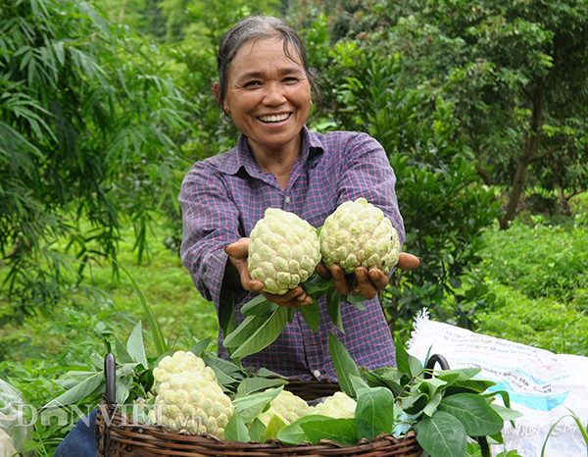
2. Bạn nhỏ nghĩ gì khi nhìn thấy quả chín?
→ Bạn nhỏ nghĩ rằng các bạn trái cây đang đợi người tới hái và các bác nông dân chắc hẳn là đang rất vui.
Notes:
Hoạt động 5: (10 phút) Thực hành.
GV yêu cầu HS đọc lại bài đọc và tìm kiếm thông tin để trả lời câu hỏi.
GV tổ chức cho HS thảo luận theo nhóm 4 để trả lời các câu hỏi
-> Các nhóm chia sẻ, nhận xét, bổ sung lẫn nhau.
-> GV kết luận về ND bài tập đọc: (slide đã hiện)

Slide 17
3. Kể tên những việc người nông dân phải làm để có mùa thu hoạch?
Cày bừa
Ươm mầm
Chăm sóc
Gieo hạt
Notes:
Hoạt động 5: (10 phút) Thực hành.
GV yêu cầu HS đọc lại bài đọc và tìm kiếm thông tin để trả lời câu hỏi.
GV tổ chức cho HS thảo luận theo nhóm 4 để trả lời các câu hỏi
-> Các nhóm chia sẻ, nhận xét, bổ sung lẫn nhau.
-> GV kết luận về ND bài tập đọc: (slide đã hiện)

Slide 18
4. Bài đọc giúp em hiểu điều gì?
-> Để có cái thu hoạch người nông dân rất vất vả. Vì thế chúng ta cần có sự kính trọng và biết ơn các bác nông dân.
Notes:
Hoạt động 5: (10 phút) Thực hành.
GV yêu cầu HS đọc lại bài đọc và tìm kiếm thông tin để trả lời câu hỏi.
GV tổ chức cho HS thảo luận theo nhóm 4 để trả lời các câu hỏi
-> Các nhóm chia sẻ, nhận xét, bổ sung lẫn nhau.
-> GV kết luận về ND bài tập đọc: (slide đã hiện)

Slide 20
LUYỆN TẬP
1. Kết hợp từ ngữ ở cột A với từ ngữ ở cột B để tạo câu nêu đặc điểm.
A B
Quả hồng
vàng ươm.
Hạt dẻ
thơm dìu dịu.
Quả na
đỏ mọng.
Biển lúa
nấu bóng.

Slide 21
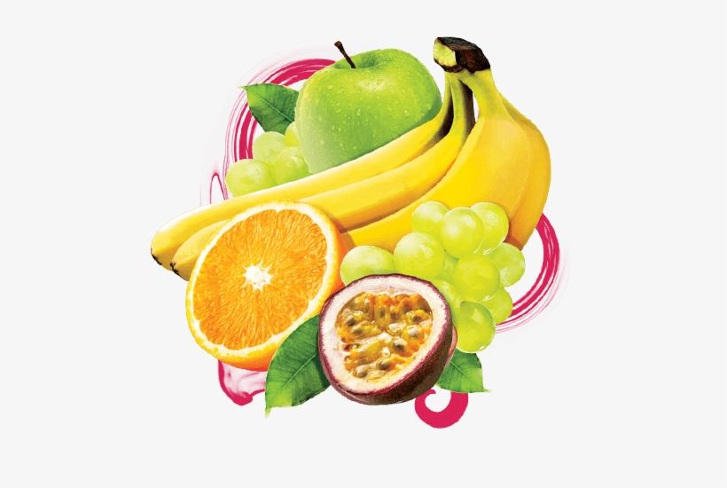
Câu 2. Đặt 1 câu nêu đặc điểm của loại cây hoặc loại quả em thích:
...
Notes:
Hoạt động 7: (10 phút) Đồng cảm, đóng vai.
GV tổ chức cho HS đóng vai nói lời theo yêu cầu
-> GV nhận xét, khen ngợi.

Slide 22
MÙA VÀNG
BÀI 6
BÀI 6
TIẾT 3
VIẾT

Slide 23
Chọn ng hoặc ngh thay cho ô vuông.
Cuốc con về hè
Trong đầm sen bát
Lá xanh xoè ô che
Hoa đưa hương ngào ngạt.
(Nguyễn Văn Chương)
nghỉ
ngát

Slide 24
Chọn a hoặc b
a) Chọn r, d hoặc gi thay cho ô vuông
Mưa ăng trên đồng
Uốn mềm ngọn lúa
Hoa xoan theo ó
ải tím mặt đường.
(Theo Nguyễn Bao)
gi
gi
R

Slide 25
b) Chọn tiếng trong hoặc đơn thay cho ô vuông.
- Vườn cây tươi tốt nhờ công (sức/sứt) lao động của cô bác nông dân.
- Đầu xuân, dân làng nô (nức/nứt) ra đồng để trồng cây.
- Nhiều loại củ, quả được dùng để làm (mức/ mứt) mứt Tết.

